Slide 1
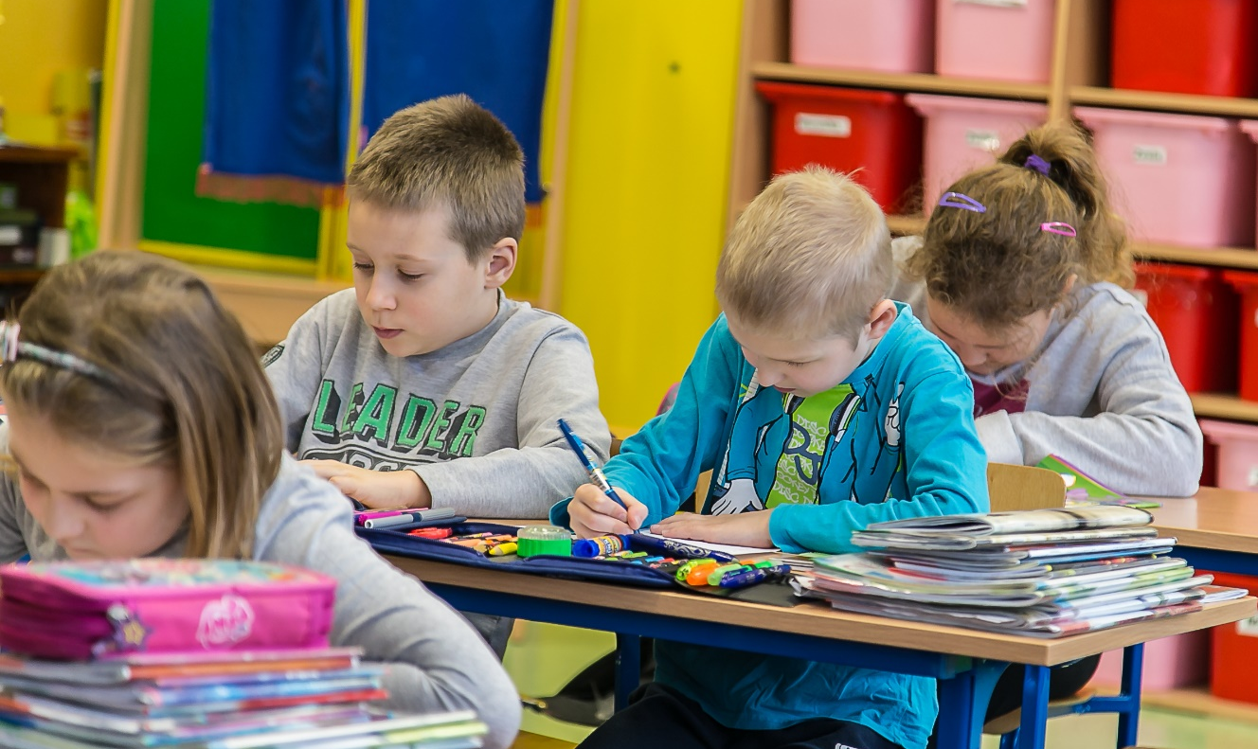
Rekrutacja w roku szkolnym 2020/2021
Terminy rekrutacji uzupełniającej:
do oddziałów ogólnych:
8.06. – 14.06.2021r.
Wybierz dobry start w przyszłość swojego dziecka

Slide 2
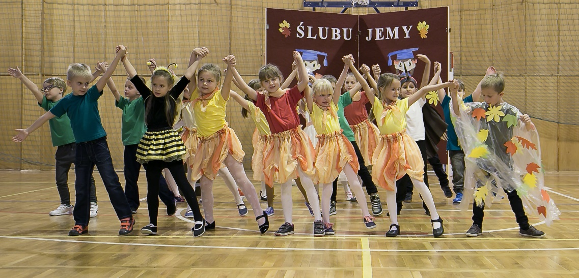
Klasy pierwsze ogólne
8-14.06.2021r. - składanie wniosku do szkoły pierwszego wyboru.
2 lipca 2021 r. do godz. 12:00 - ogłoszenie listy kandydatów zakwalifikowanych i niezakwalifikowanych.
2 lipca 2021 r. od godz. 12.00 do 8 lipca 20201 r. do godz. 15.00. - składanie oświadczenia woli uczęszczania do szkoły.
9 lipca 2021 r. do godz. 12:00 - ogłoszenie listy kandydatów przyjętych i nieprzyjętych
Zapewniamy wszechstronny rozwój
fizyczny i intelektualny,
wykwalifikowaną kadrę pedagogiczną
oraz bogatą ofertę zajęć
:
Nauka pływania JUŻ OD 1 KLASY
robotyka
Zajęcia programowania w Scratch’u

Slide 3
OFERTA SZKOŁY
Wykwalifikowana kadra pedagogiczna
Bogata infrastruktura, kąciki tematyczne:
Korkownia,
Gier i zabaw,
Erasmus+, Doradztwa zawodowego,
czytelnicze
Dobra baza sportowa (kompleks boisk – Orlik, hala sportowa, pływalnia, siłownia, sala do aerobiku, sauna)
Laboratorium językowe oraz sale informatyczne, sala robotów, pracownia kuchenna, krawiecka, biologiczna, muzyczna, stolarsko-ślusarska, lotnicza z symulatorem lotów
Udział w programach: Erasmus+, Power Etyka nie tylko dla smyka, Program dla szkół (mleko, warzywa i owoce dla każdego ucznia)

Slide 4
OFERTA SZKOŁY
Liczne sukcesy w nauce i w sporcie
Ciekawe zajęcia pozalekcyjne
Aktywny wolontariat, Caritas
Bogata oferta zajęć sportowych

Slide 5
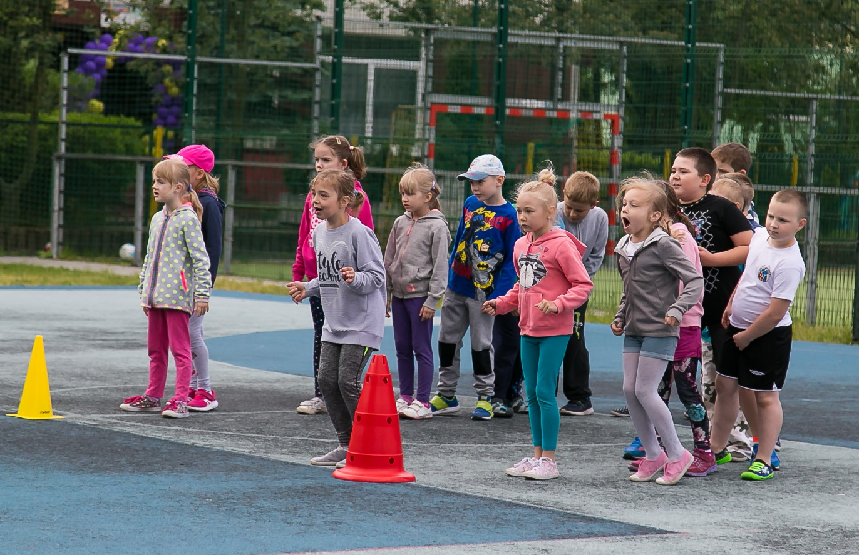
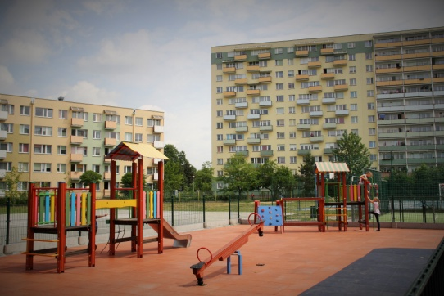
Oferta szkoły – klasy 1-3
Plac zabaw przy szkole, kompleks boisk sportowych
Orlik wraz z pełnym zapleczem sanitarnym oraz opieką animatorów sportu, sale gimnastyczne, pływalnia z sauną pod stałą opieką profesjonalnej kadry i ratowników oraz sala do aerobiku

Slide 6
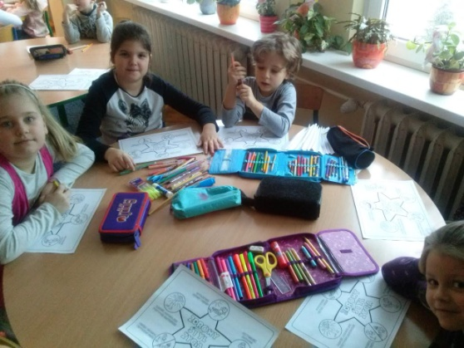
Oferta szkoły – klasy 1-3
Świetlica szkolna oferująca opiekę
w godz. 6.30 – 16.30

Slide 7
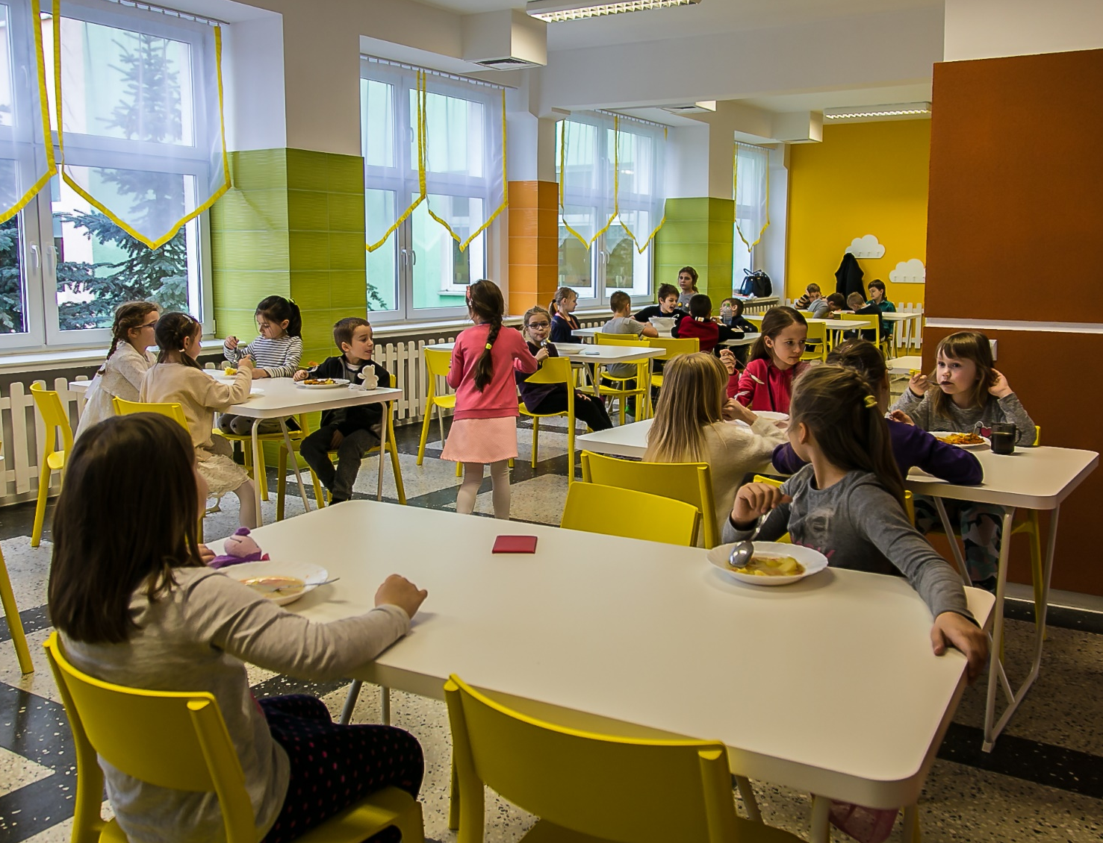
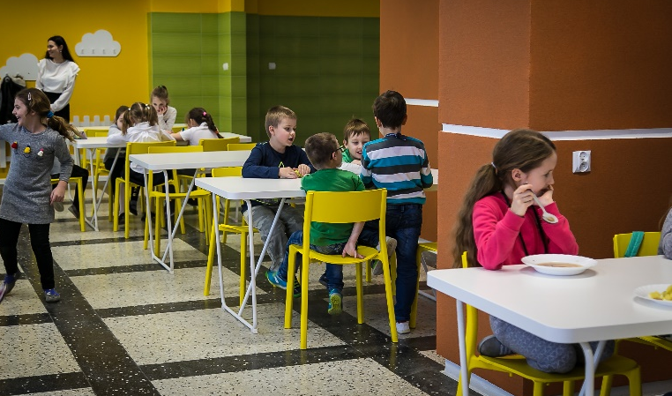
Oferta szkoły – klasy 1-3
Stołówka oraz kuchnia zapewniające zdrowe i smaczne dwudaniowe posiłki
Programy w zakresie zdrowego żywienia

Slide 8
Oferta szkoły – klasy 1-3
Opieka specjalistów w tym:
pedagog szkolny, psycholog, logopeda oraz opieka medyczna.
Zajęcia dodatkowe wspomagające ucznia z trudnościami:
Zajęcia korekcyjno-kompensacyjne,
Zajęcia logopedyczne
Zajęcia wyrównawcze
Zajęcia dodatkowe fundowane przez fundację In Spe

Slide 9
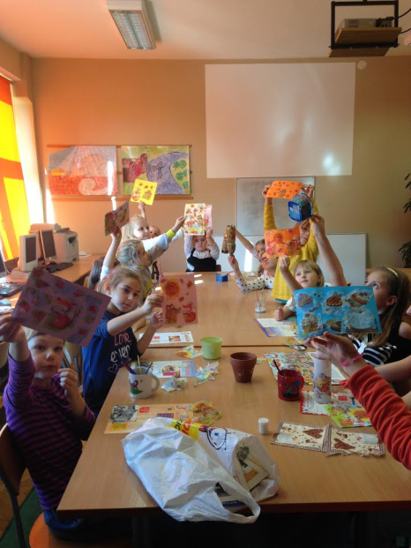
Oferta szkoły – klasy 1-3
Bogato wyposażona biblioteka szkolna, w której każdy znajdzie coś dla siebie do poczytania i miło spędzi czas

Slide 10
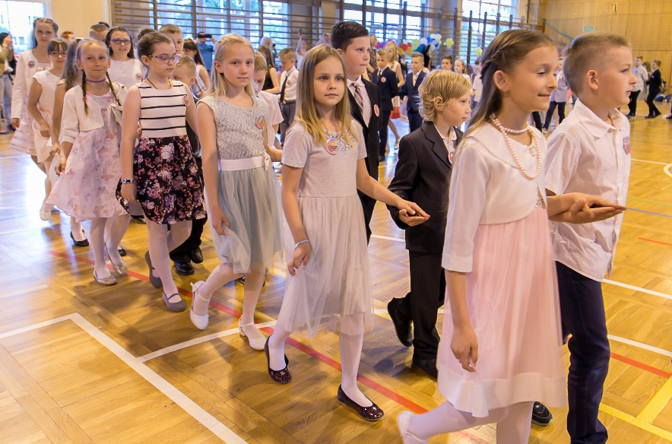
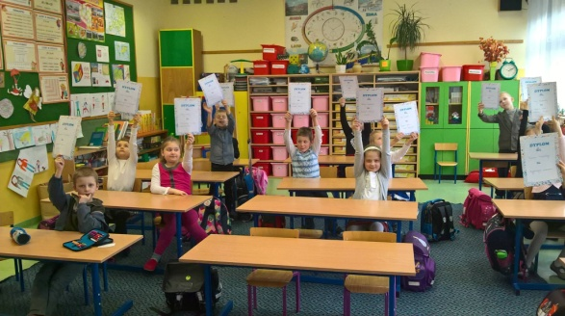
Oferta szkoły – klasy 1-3
Urozmaicona oferta dodatkowych zajęć edukacyjnych rozwijających uzdolnienia i zainteresowania uczniów

Slide 11
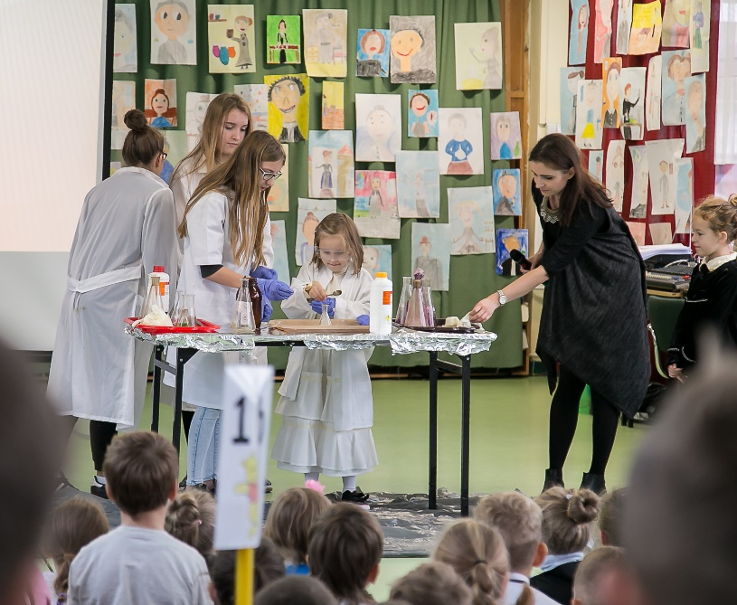
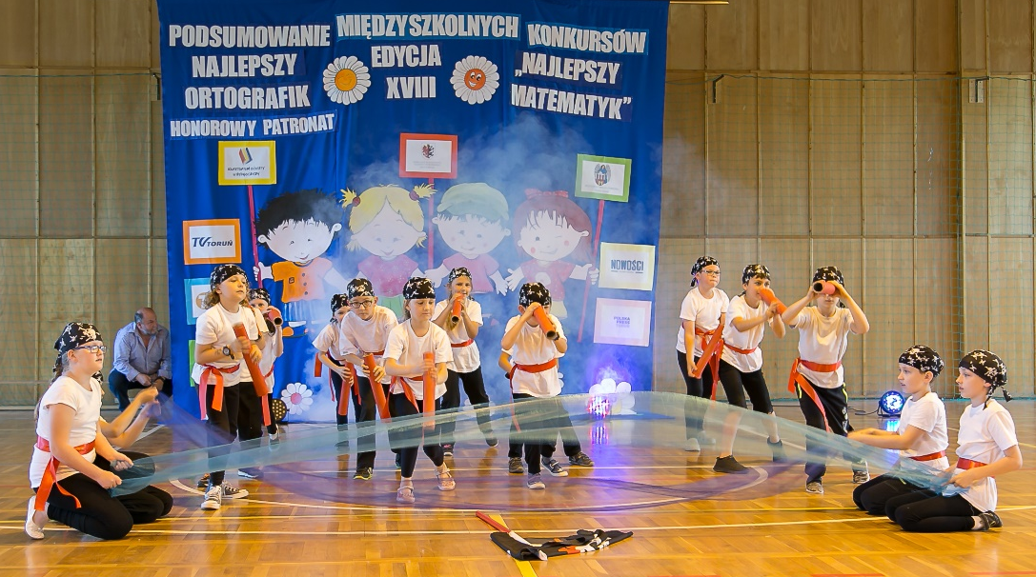
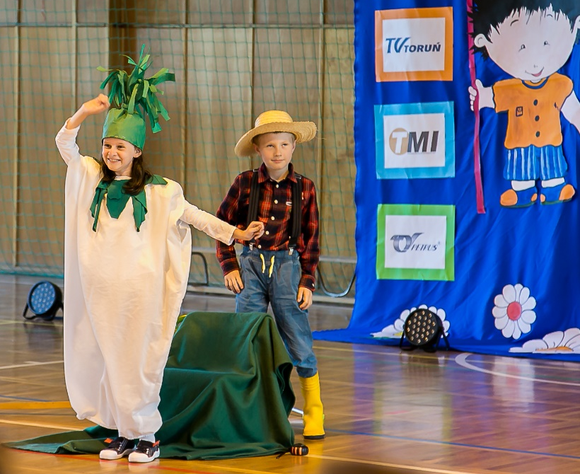
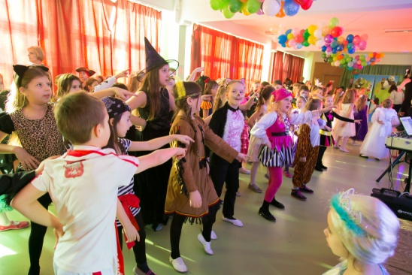
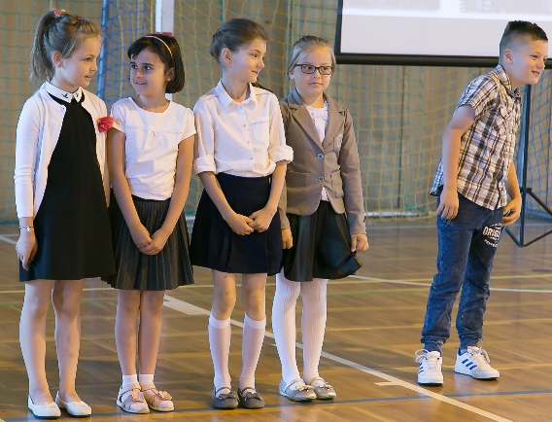
Oferta szkoły – klasy 1-3
obozy i wycieczki w czasie wakacji,
festyny, koncerty,
wycieczki klasowe,
konkursy przedmiotowe
olimpiady i zawody sportowe
apele,
uroczystości klasowe andrzejki , mikołajki,
bale
... i wiele, wiele innych atrakcji…

Slide 12
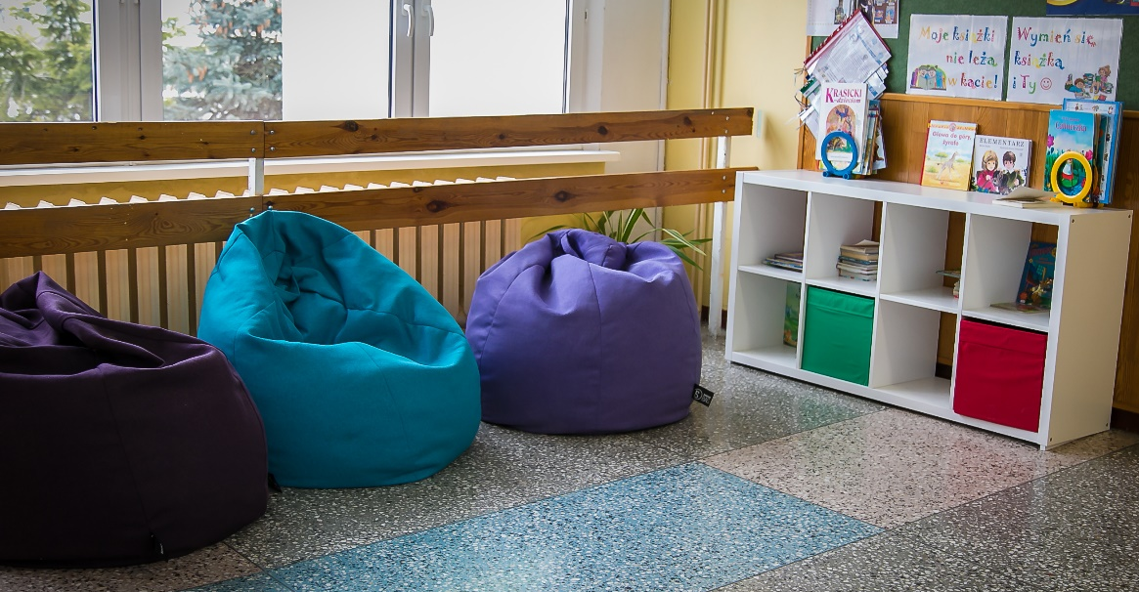
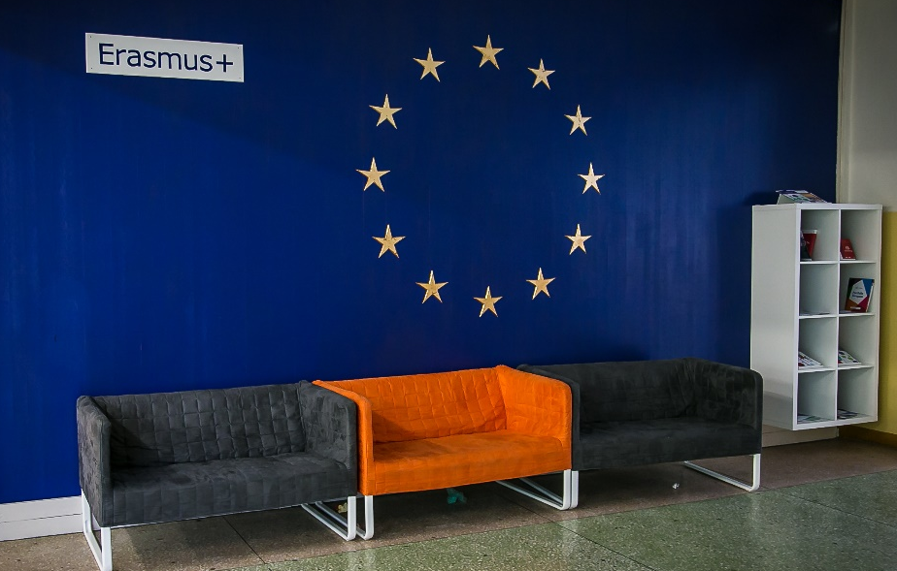
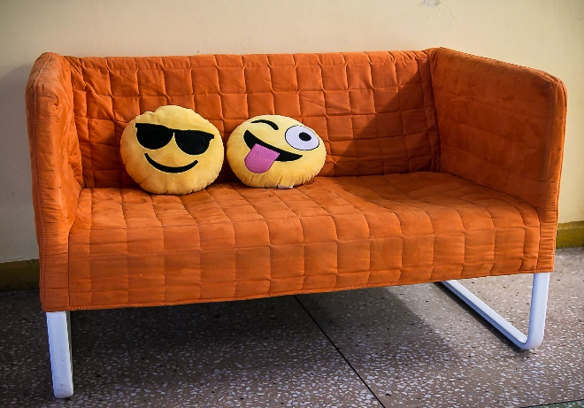
Oferta szkoły – klasy 1-3
obozy i wycieczki w czasie wakacji,
festyny, koncerty,
wycieczki klasowe,
konkursy przedmiotowe
olimpiady i zawody sportowe
apele,
uroczystości klasowe andrzejki , mikołajki,
bale
... i wiele, wiele innych atrakcji…

